Slide 1
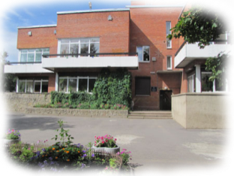
Государственное бюджетное дошкольное образовательное учреждение детский сад № 4 комбинированного вида
Кронштадтского района Санкт-Петербурга
Семинар
«Коммуникация участников образовательных отношений ДОО – обязательное условие реализации ФГОС ДО»
«Дистанционное повышение компетентности родителей в образовании детей»
Тельнова Светлана Анатольевна, учитель-дефектолог ГБДОУ детский сад № 4
Кронштадтского района Санкт-Петербурга

Slide 2
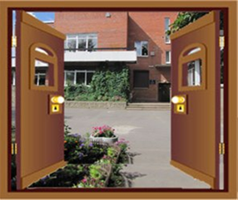
«Дошкольная Академия Солнышко»
Для удобства использования попасть в нее можно с главной страницы официального сайта нашего детского сада.

Slide 3
«Дошкольная Академия Солнышко»
Оказавшись на главной странице ДАКС, можно легко сориентироваться в структуре сайта и переходить в интересующие разделы по верхним горизонтальным окнам, боковому каталогу и нижним гиперссылкам на разделы. Также можно воспользоваться поиском по сайту. Для осуществления обратной связи, можно оставлять комментарии на странице.

Slide 4
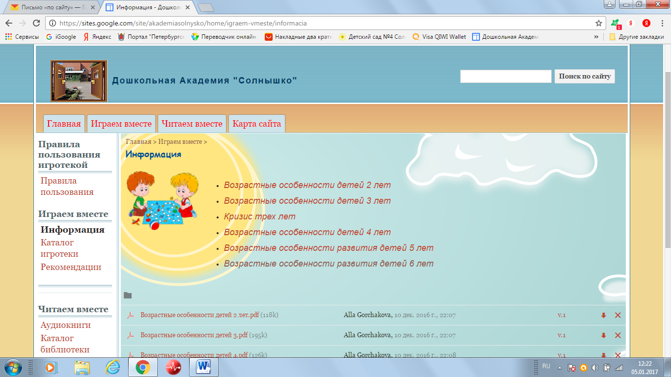
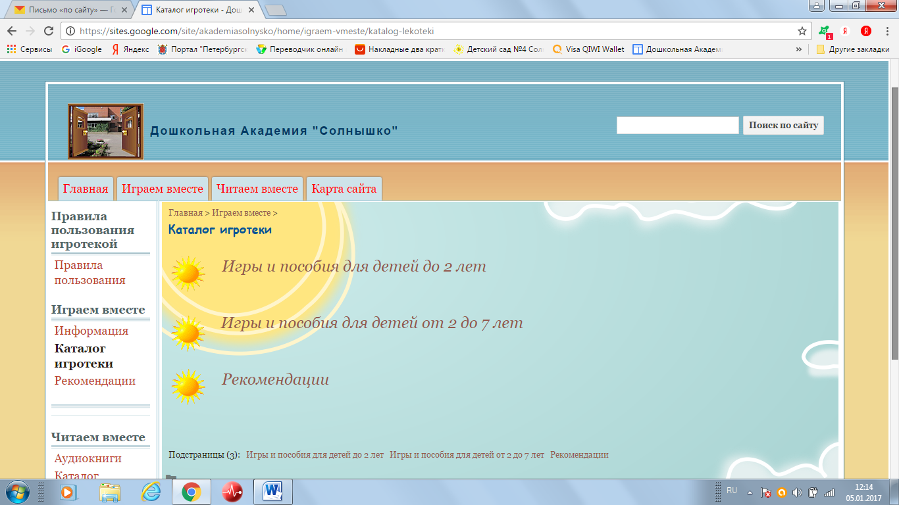
«Дошкольная Академия Солнышко»
Весь сайт представляет собой два больших раздела: «Играем вместе» и «Читаем вместе». На страницах первого раздела в соответствующих рубриках родители могут получить информацию о возрастных особенностях детей, рекомендации специалистов по их развитию, ознакомиться с каталогом игр и пособий, имеющихся в игротеке детского сада.

Slide 5
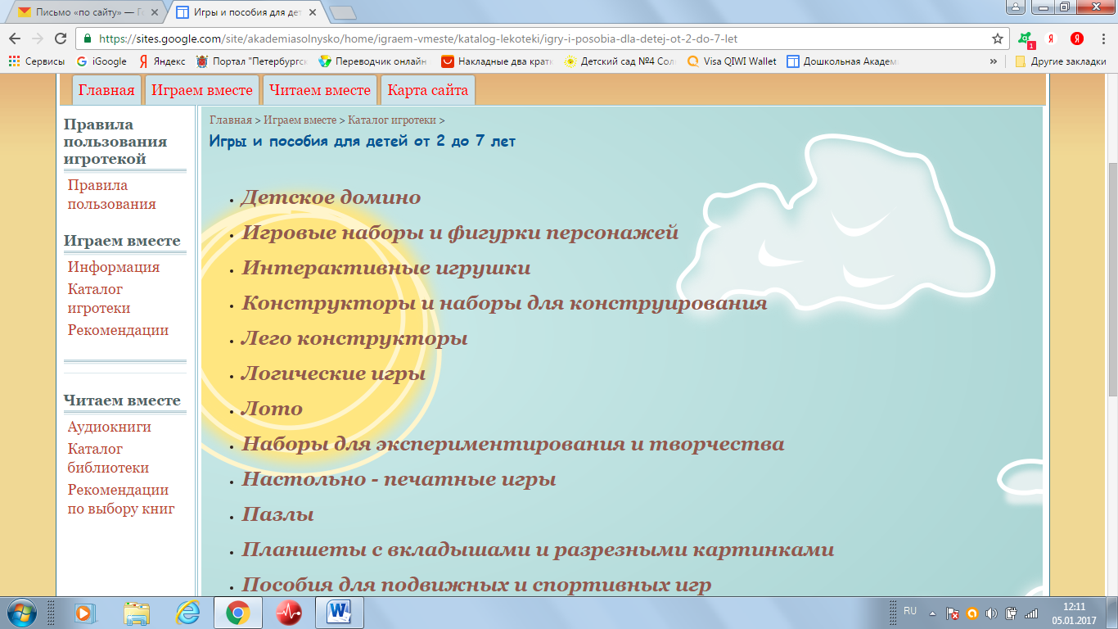
«ИГРАЕМ ВМЕСТЕ»
Каталог игротеки для удобства использования имеет четкую структуру. Все игры и пособия систематизированы.

Slide 6
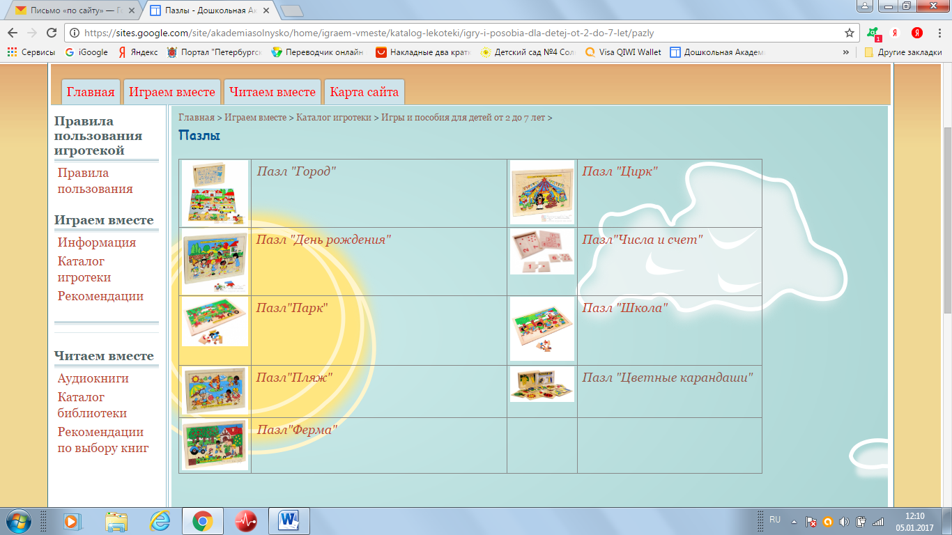
«ИГРАЕМ ВМЕСТЕ»
Имеется изображение пособия и его название, с гиперссылкой на полное описание с возрастным диапазоном и вариантами использования.

Slide 7
«ИГРАЕМ ВМЕСТЕ»
Мы постарались максимально наполнить содержанием описание каждого пособия. Не только описали хорошо известные, традиционные варианты использования, но и разработали новые, тем самым увеличив рекомендуемый возрастной диапазон и развивающую направленность. Даже у самой простой игры мы открыли новые возможности!

Slide 8
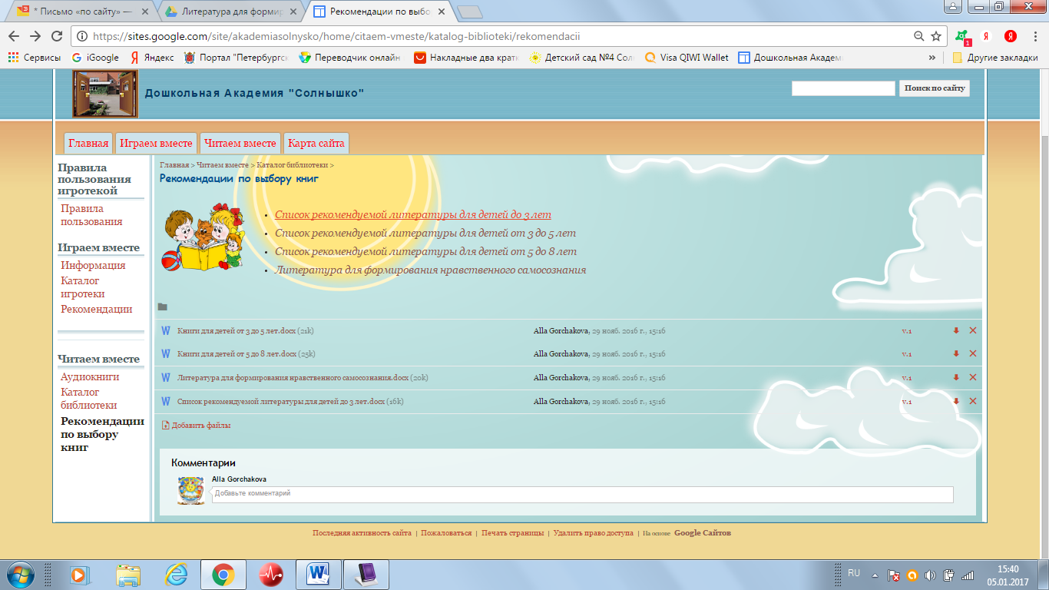
«ЧИТАЕМ ВМЕСТЕ»
На страницах этого раздела родители могут получить рекомендации по выбору литературы в зависимости от возраста ребенка.

Slide 9
«ЧИТАЕМ ВМЕСТЕ»
А при необходимости формирования нравственных качеств личности, родители также могут получить помощь и рекомендации. Кроме того, предусмотрена система обратной связи в виде комментариев в нижней части каждой страницы.
Имеется страница «Аудиокниги» для прослушивания детских литературных произведений. А также каталог библиотеки, в котором дети и их родители могут выбрать книгу, имеющуюся в библиотеки детского сада, и взять во временное пользование.

Slide 10
СПАСИБО ЗА ВНИМАНИЕ!

